Slide 1
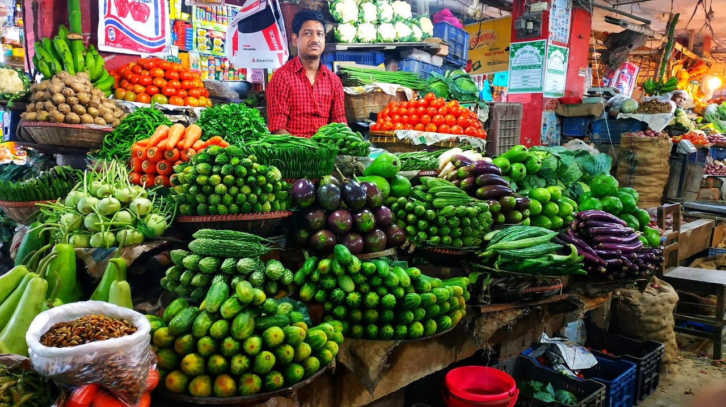
মাল্টিমিডিয়া শ্রেণিতে স্বাগত

Slide 2
শিক্ষক পরিচিতি
পাঠ পরিচিতি
মোমিন আহমেদ সহকারী শিক্ষক, সৃজনী উচ্চ বিদ্যালয়, সদর, জয়পুরহাট Email: mominvp@gmail.com মোবাইল- ০১৭১০৩৫৯০৫৩
বিষয়: অর্থনীতি শ্রেণি: নবম অধ্যায়: পঞ্চম
সময়ঃ ৪৫মিনিট তারিখঃ ০৩/০১/২০২০খ্রিঃ

Slide 3
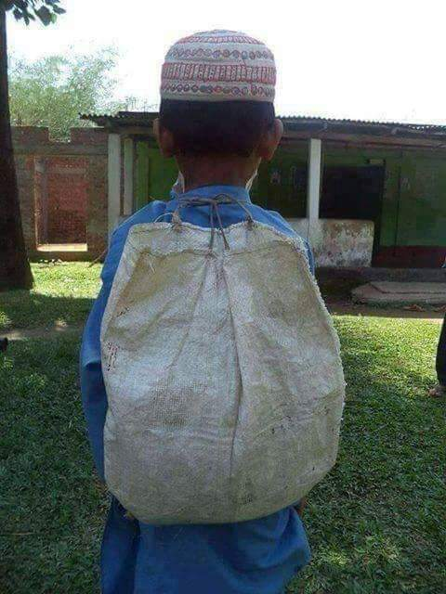
নিচের ছবিতে কী দেখছ?
বাজারের ব্যাগ
বাজারের তালিকা

Slide 4
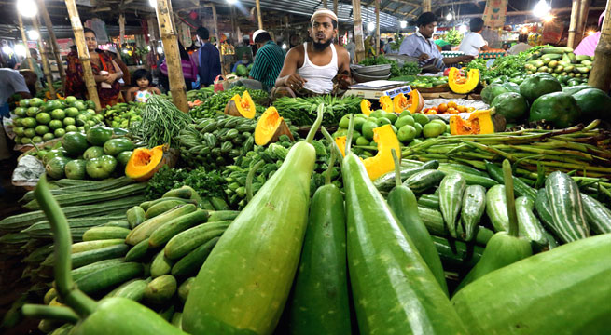
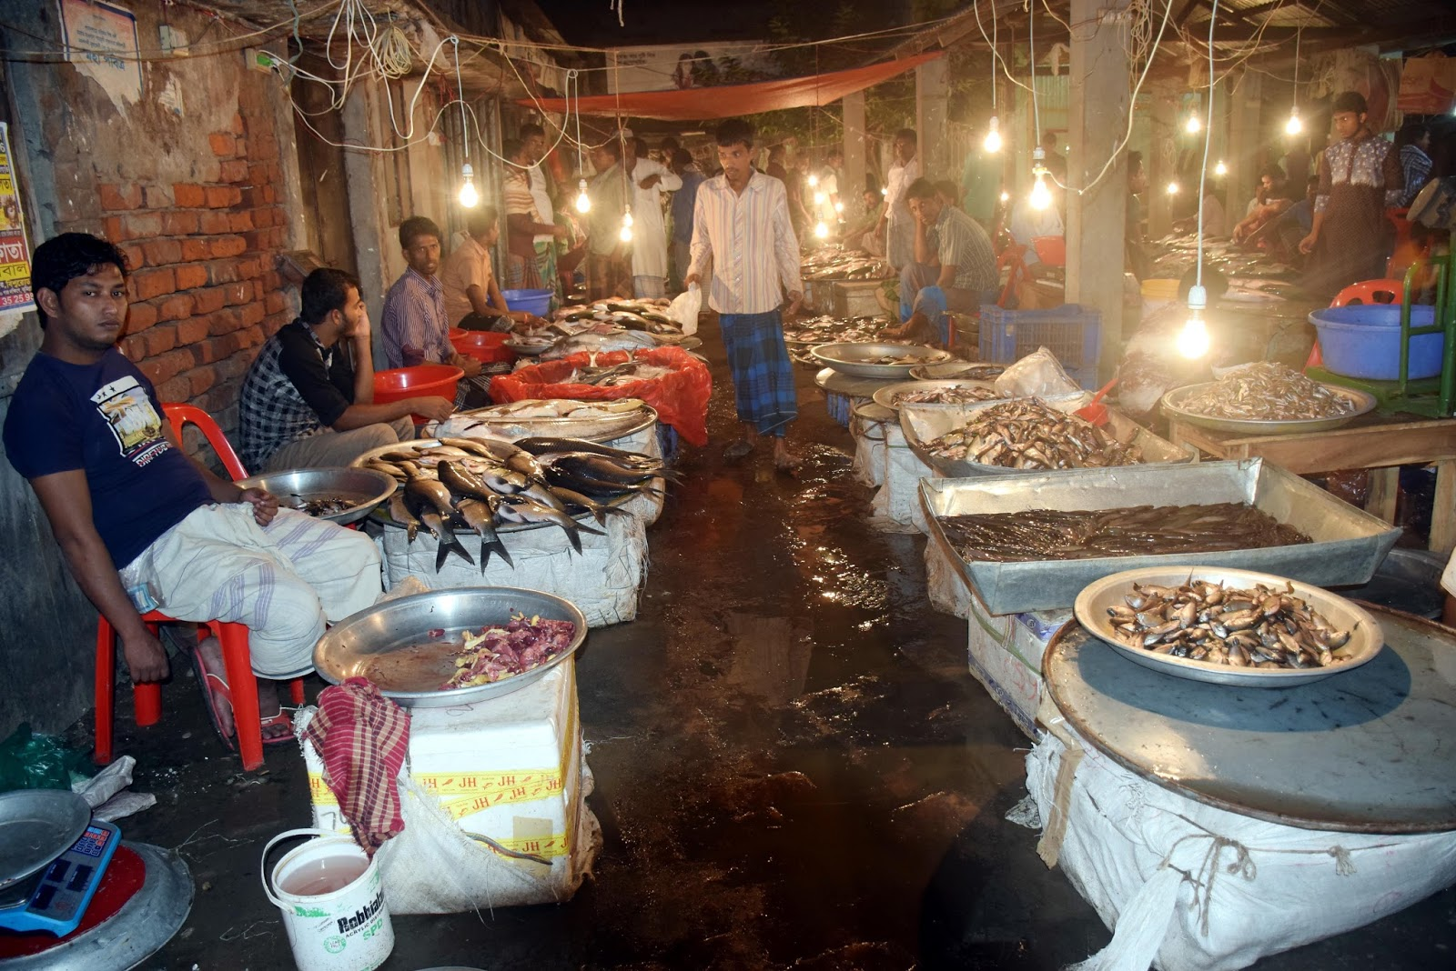
নিচের ছবিতে কী দেখছ?
সকল বাজার কি একই রকম?
বাজার
না

Slide 5
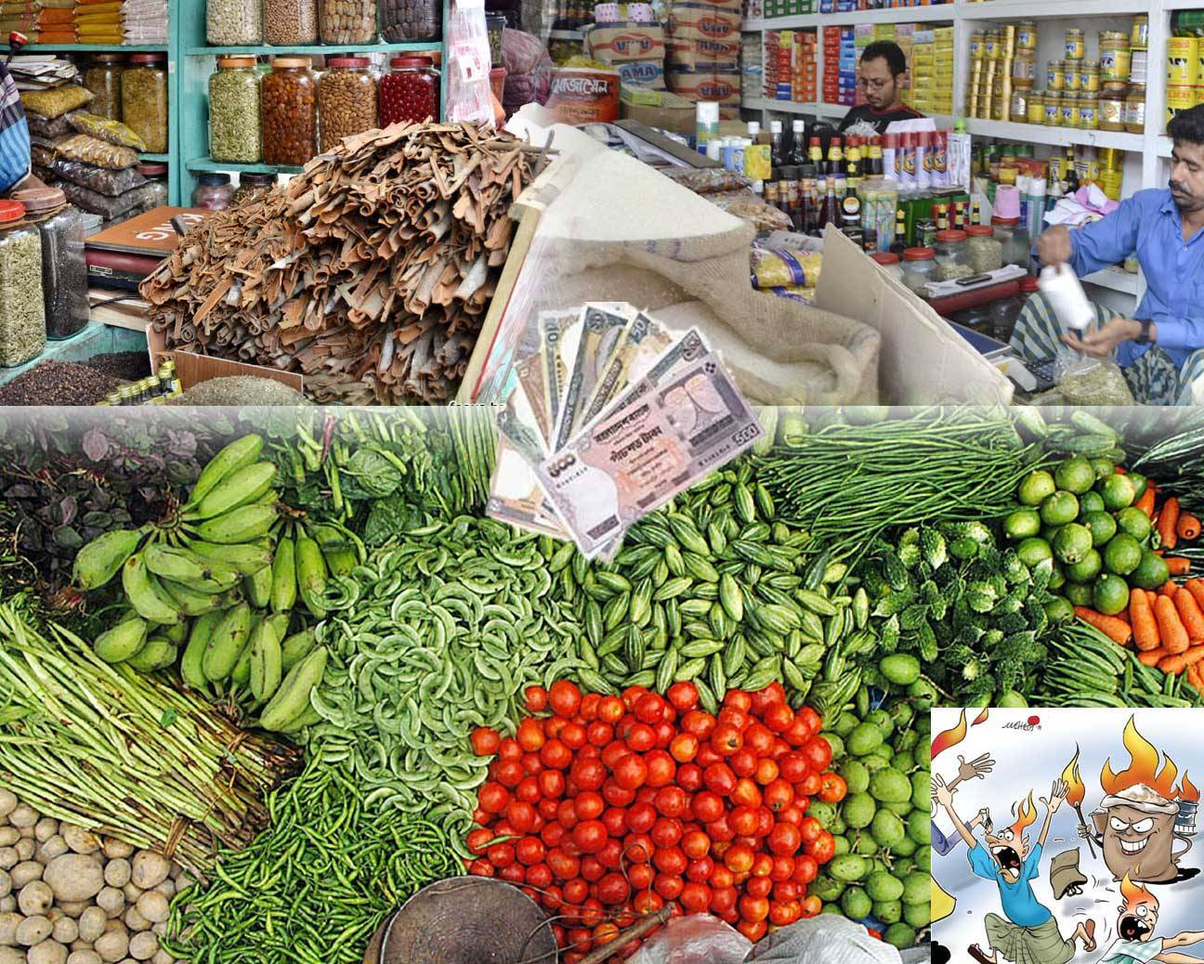
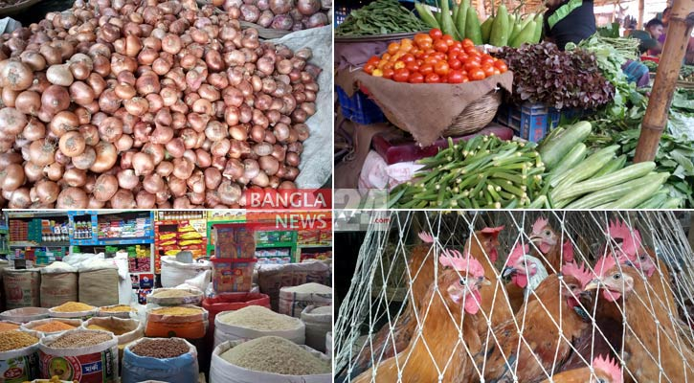
আজকের পাঠ
বাজার ধারনা এবং এর প্রকারভেদ

Slide 6
এই পাঠ শেষে শিক্ষার্থীরা….
১। বাজার কী তা বলতে পারবে; ২। বাজারের প্রকারভেদ লিখতে পারবে;
৩। বাজারের প্রকারভেদ বর্ণনা করতে পারবে।
শিখনফল

Slide 7
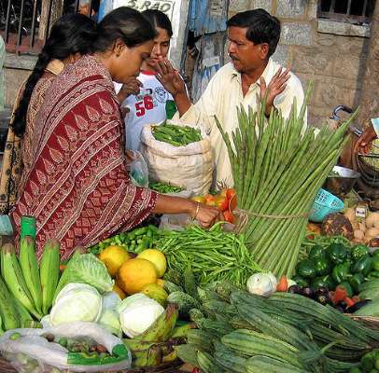
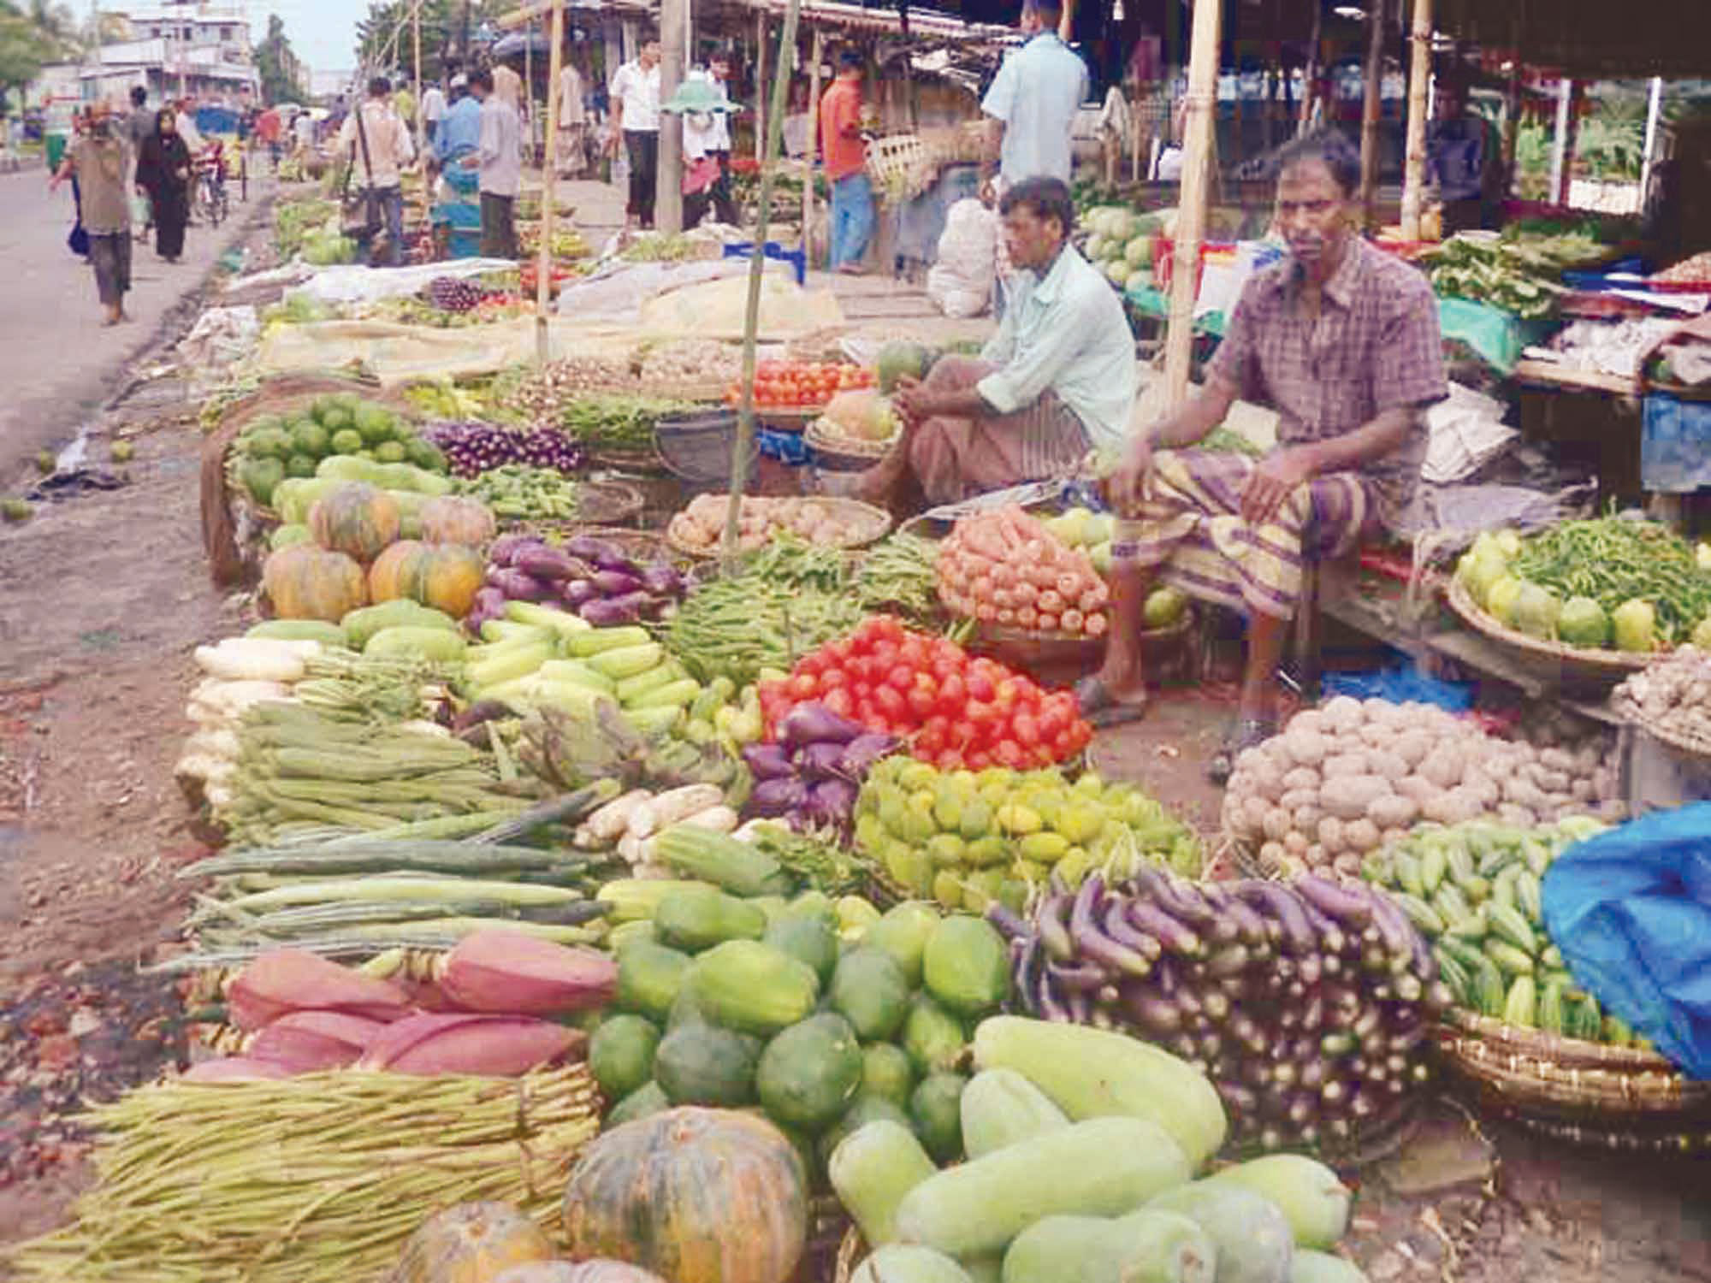
নিচের ছবিতে কী দেখছ?
নির্দিষ্ট সময়ে কোন পন্য বা সেবা বা কোন সম্পদ ক্রয় বিক্রয়ে নিয়োজিত ক্রেতা বিক্রেতার মধ্যে যখন দরকষাকষি দ্বারা
দাম নির্ধারণ হয় এবং ক্রয় বিক্রয় হয় তখন তাকে বাজার বলে।

Slide 8
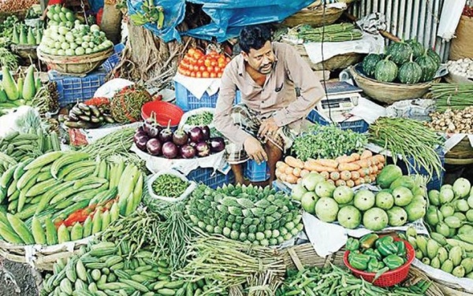
একক কাজ
সময়ঃ ৩মিঃ
বাজার কী? বল।

Slide 9
বাজারের শ্রেণি বিভাগ
বাজার
সময়ের প্রেক্ষিতে বাজার
প্রতিযোগিতার ভিত্তিতে বাজার
১. অতি স্বল্পকালীন বাজার
২. স্বল্পকালীন বাজার
৩. দীর্ঘকালীন বাজার
অঞ্চলভেদে বাজার
১.পূর্ণ প্রতিযোগিতামূলক বাজার
২.অপূর্ণ প্রতিযোগিতামূলক বাজার
১. একচেটিয়া বাজার
২. একচেটিয়া প্রতিযোগিতামূলক
৩. অলিগোপলি বাজার
১. স্থানীয় বাজার
২. জাতীয় বাজার
৩. আর্ন্তজাতিক বাজার

Slide 10
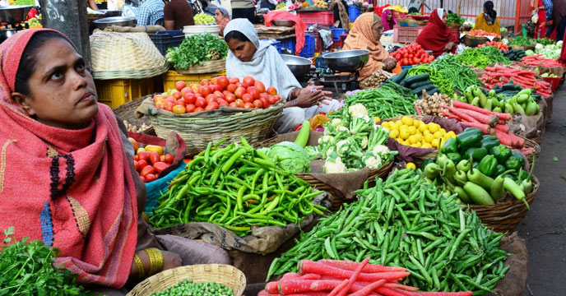
জোড়ায় কাজ
সময়ঃ ০৫মিঃ
বাজারের প্রকারভেদ লিখ।

Slide 11
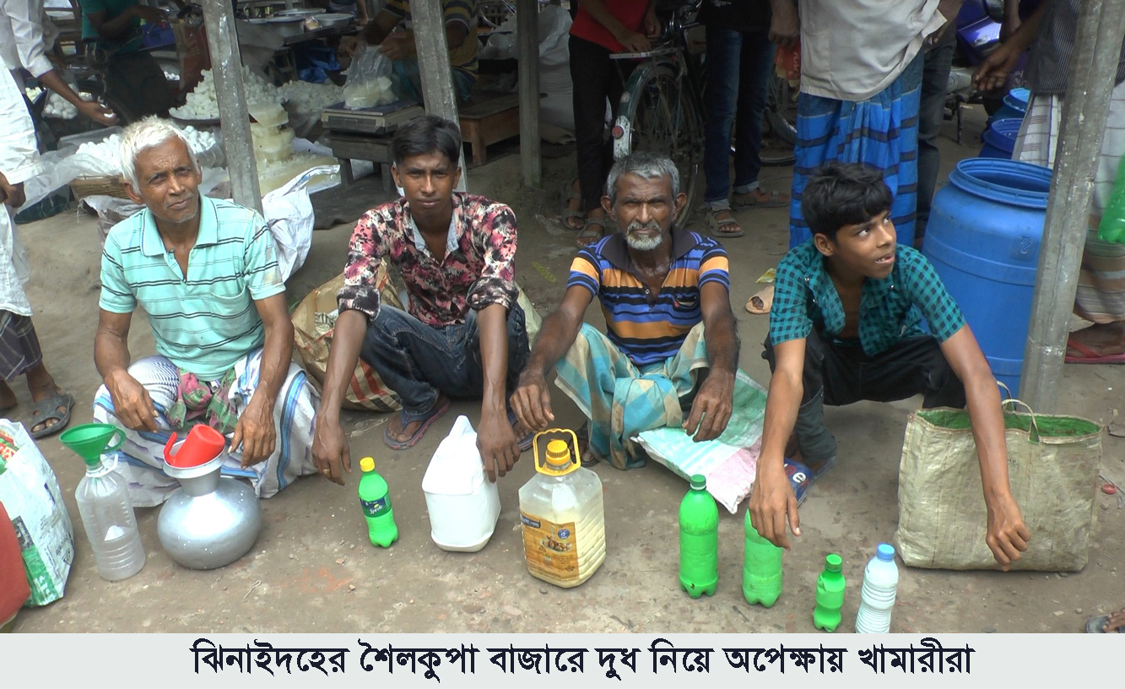
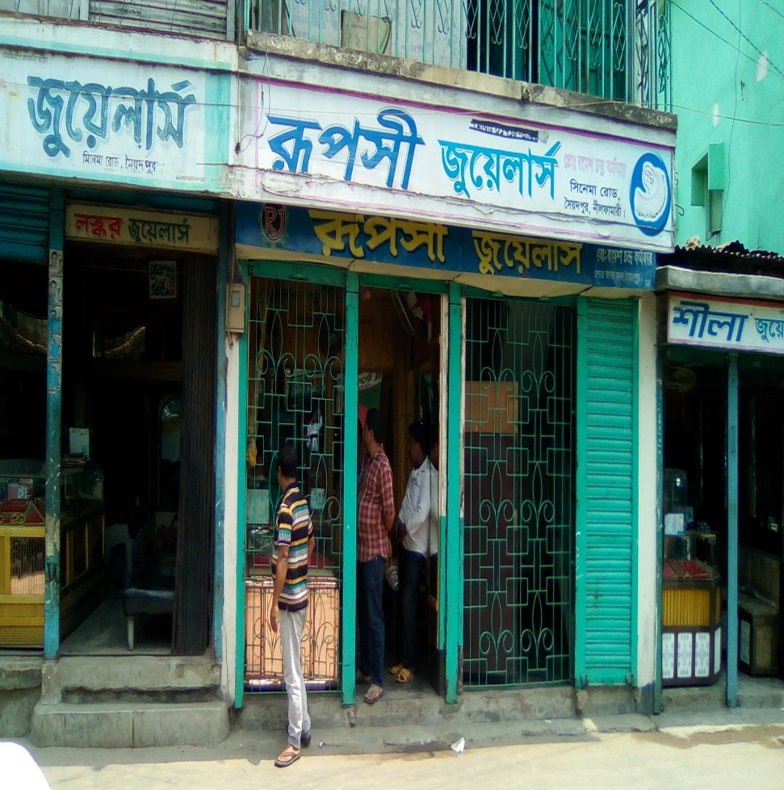
সময়ের প্রেক্ষিতে কী ধরণের বাজার দেখছ?
অতি স্বল্পকালীন বাজার
স্বল্পকালীন বাজার
দীর্ঘকালীন বাজার

Slide 12
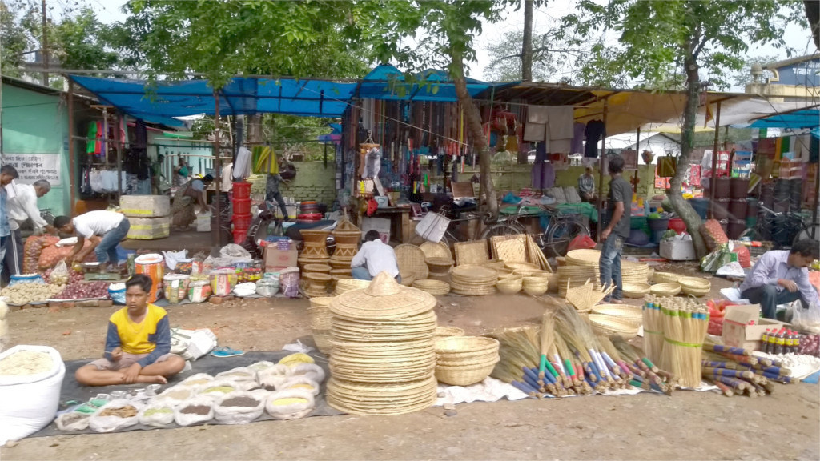
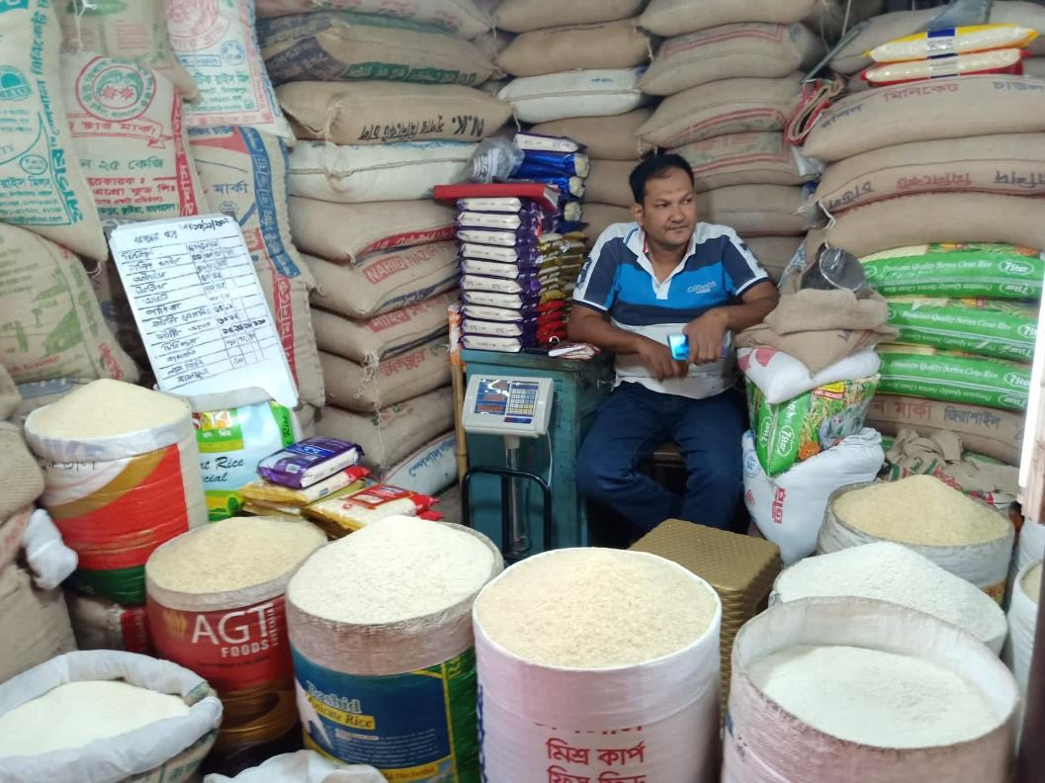
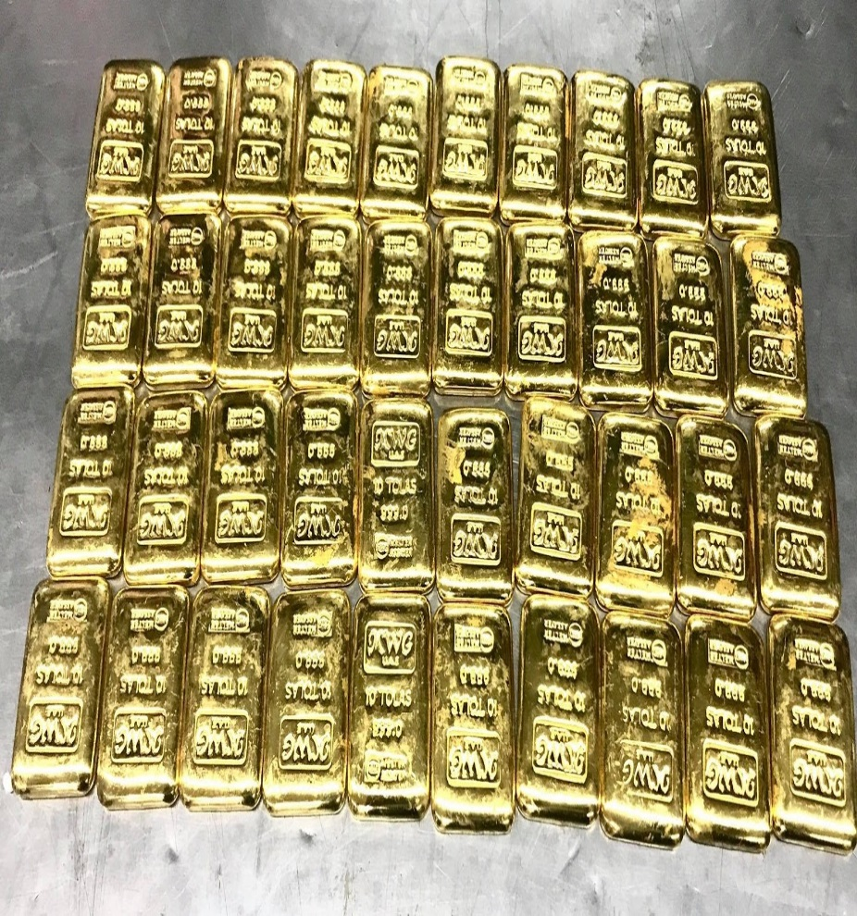
অঞ্চলভেদে কী ধরণের বাজার দেখছ?
স্থানীয় বাজার
জাতীয় বাজার
আন্তর্জাতিক বাজার

Slide 13
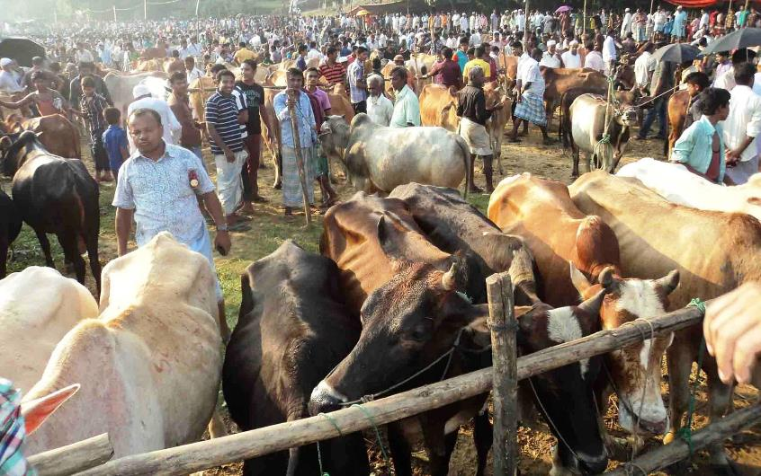
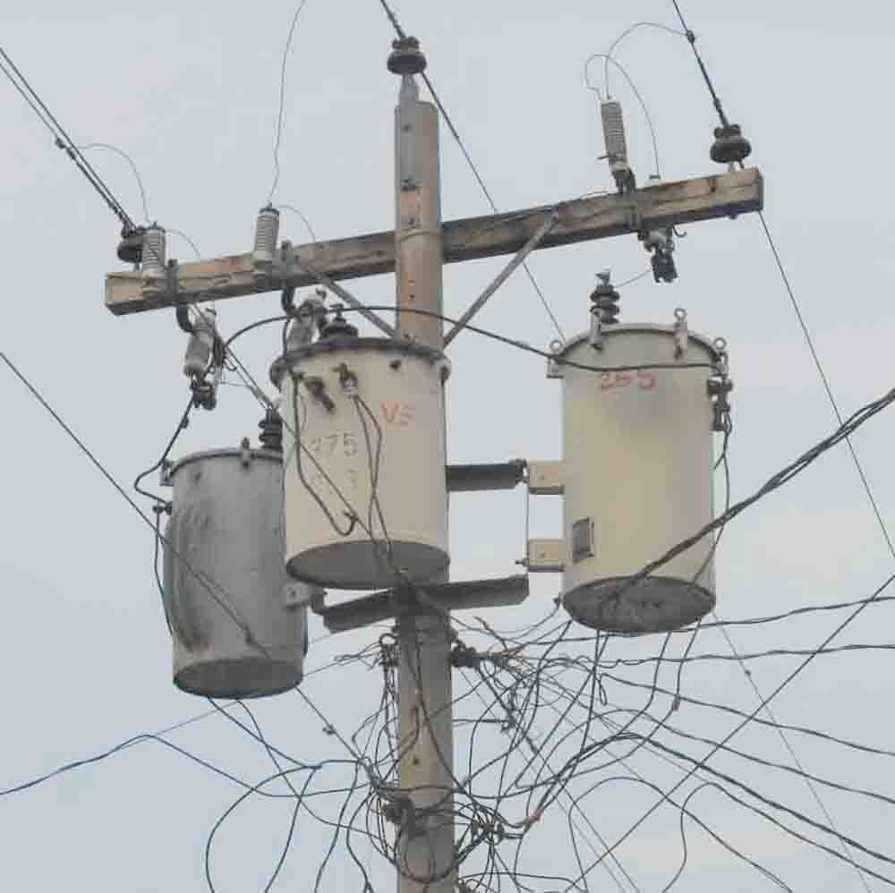
প্রতিযোগিতামূলক বাজারের কী রকম ছবি দেখছ?
পূর্ণ প্রতিযোগিতামূলক বাজার
অপূর্ণ প্রতিযোগিতামূলক বাজার

Slide 14
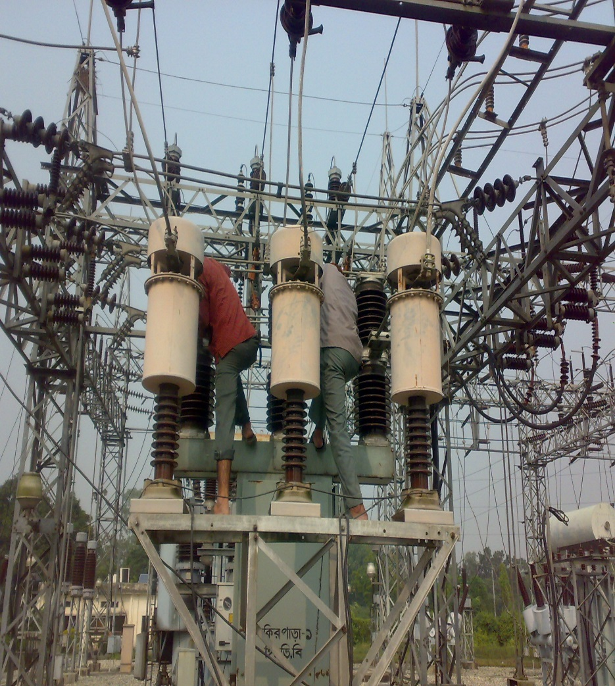
অপূর্ণ প্রতিযোগিতামূলক বাজারের কী ধরণের ছবি দেখছ?
একচেটিয়া বাজার
একচেটিয়া প্রতিযোগিতামূলক বাজার
অলিগোপলি বাজার

Slide 15
দলগত কাজ
সময়ঃ ০৮মিঃ
বাজারের প্রকারভেদ বর্ণনা কর।

Slide 16
মুল্যায়ন
01
02
03
উপরে কোনটি অতি স্বল্পকালীন বাজারের চিত্র?

Slide 17
বাড়ীর কাজ
নিচের ছবিতে কী দেখছ?
ধন্যবাদ
তোমার দেখা একটি বাজারের বৈশিষ্ট্য লিখে আনবে।

Slide 18
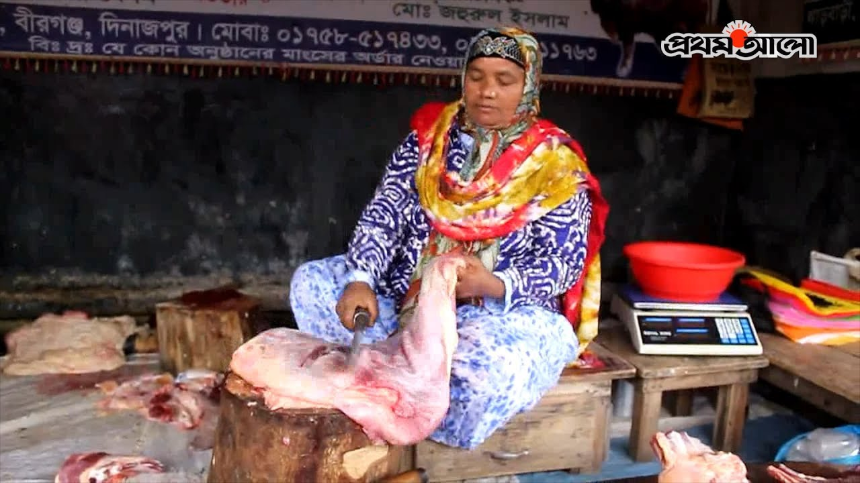
নিচের ছবিতে কী দেখছ?
ধন্যবাদ

